Slide 1
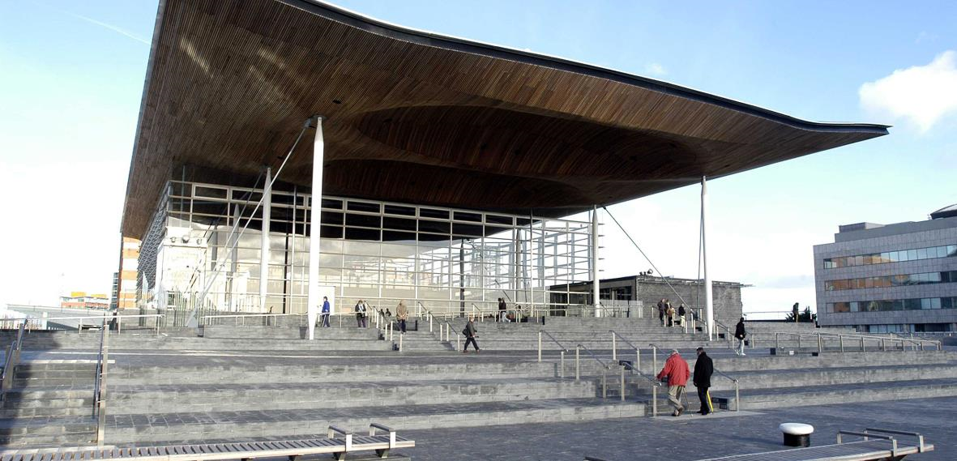

Slide 2

Torri’r garw
Beth sy’n gwneud dinesydd da?
Notes:
Cyfeirio at yr eirfa allweddol, moesol, gwybodus, cynaliadwy. Tasg cyntaf ar y cynllun sesiwn

Slide 3
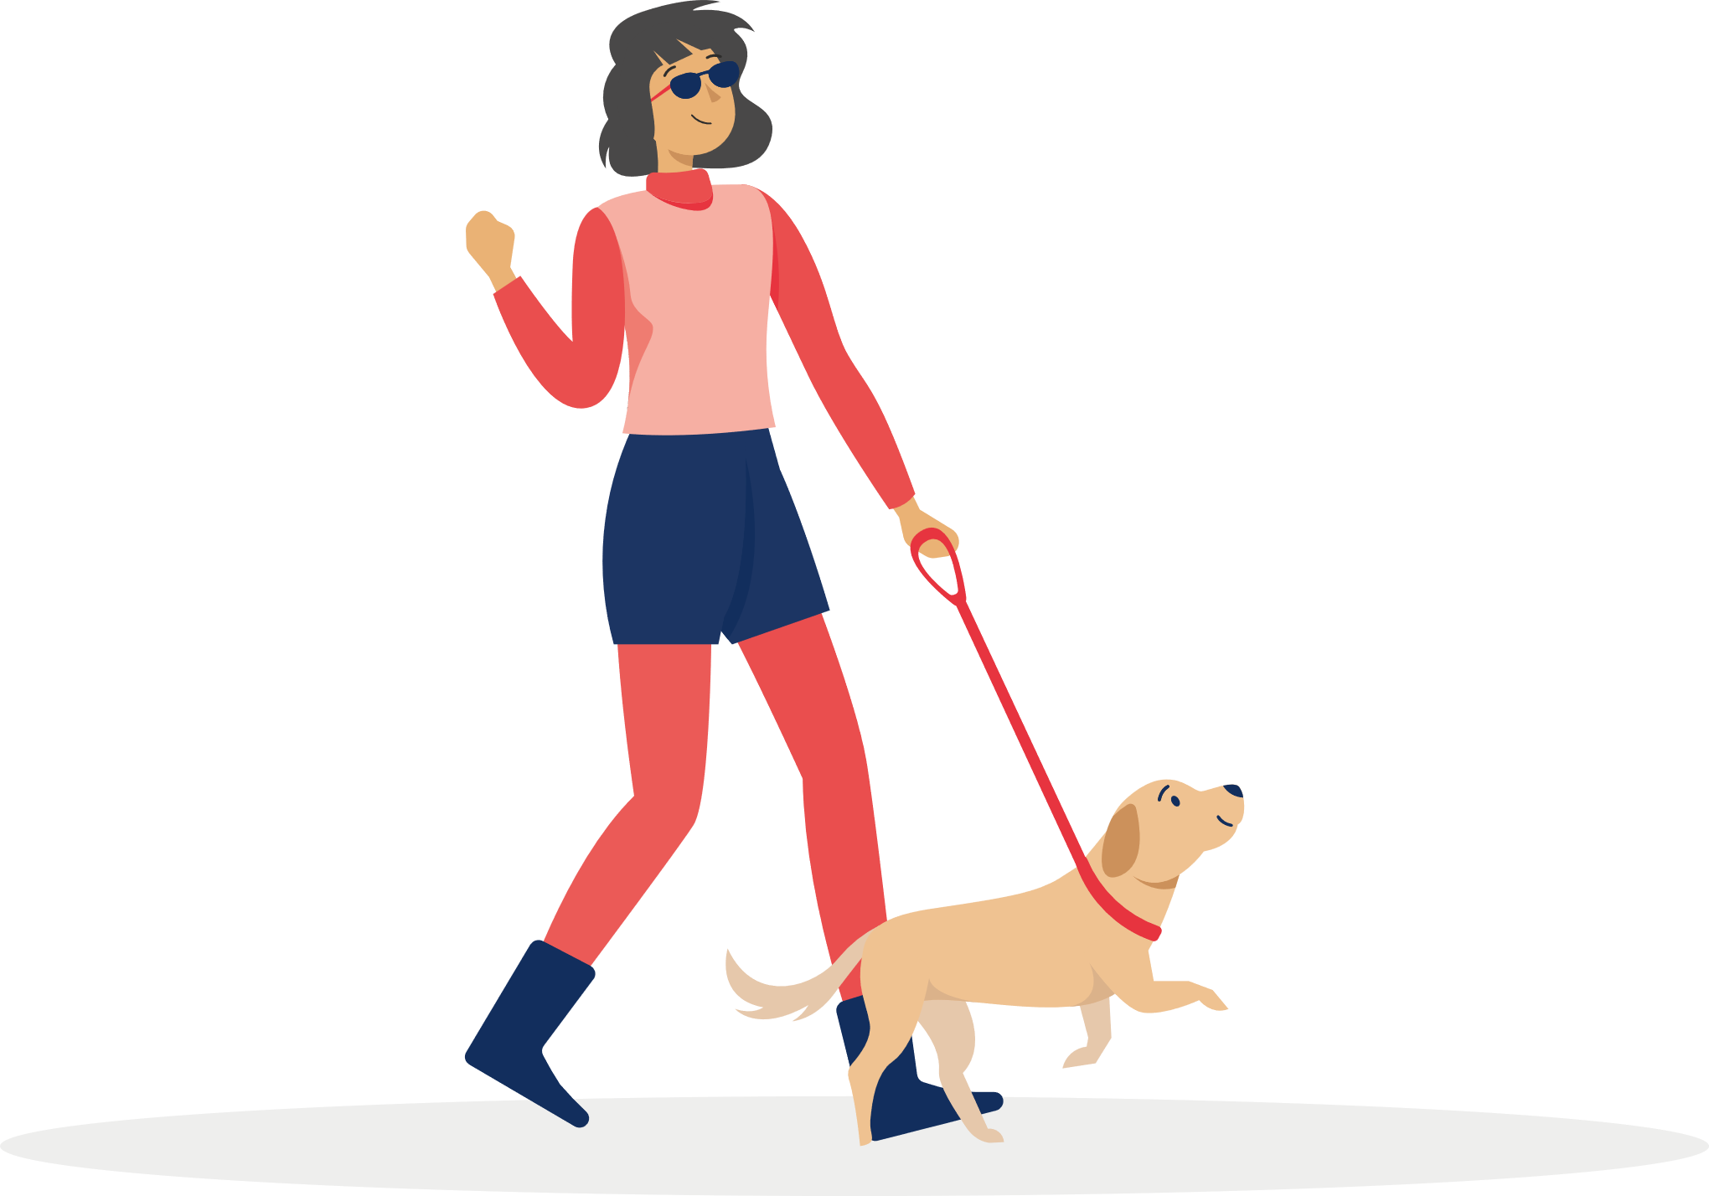
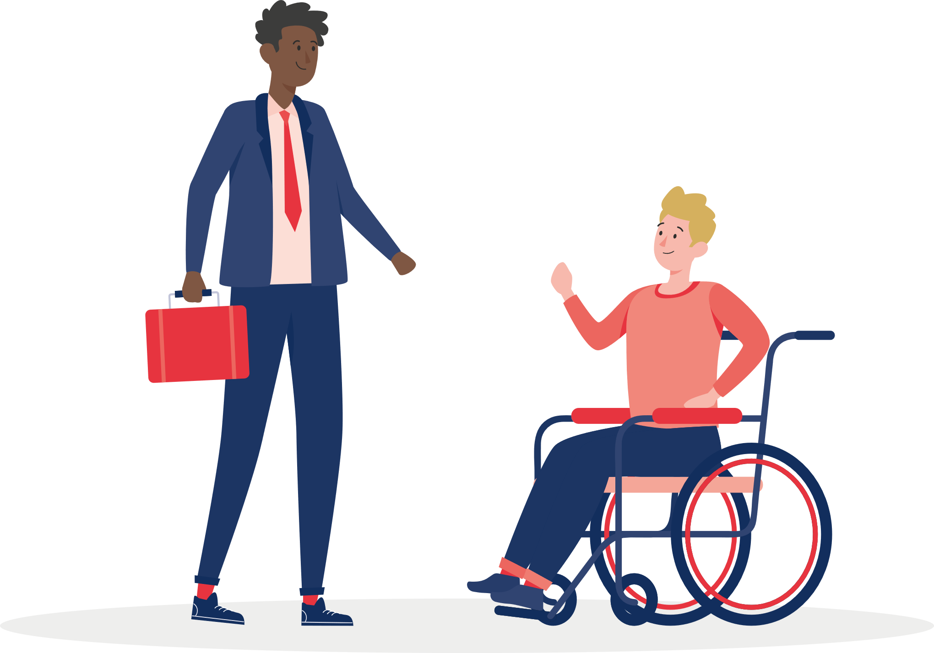
Sut felly ydych chi yn mynd i weithredu?
Model posib…..
Senedd Cymru/
Senedd Ieuenctid Cymru

Slide 5
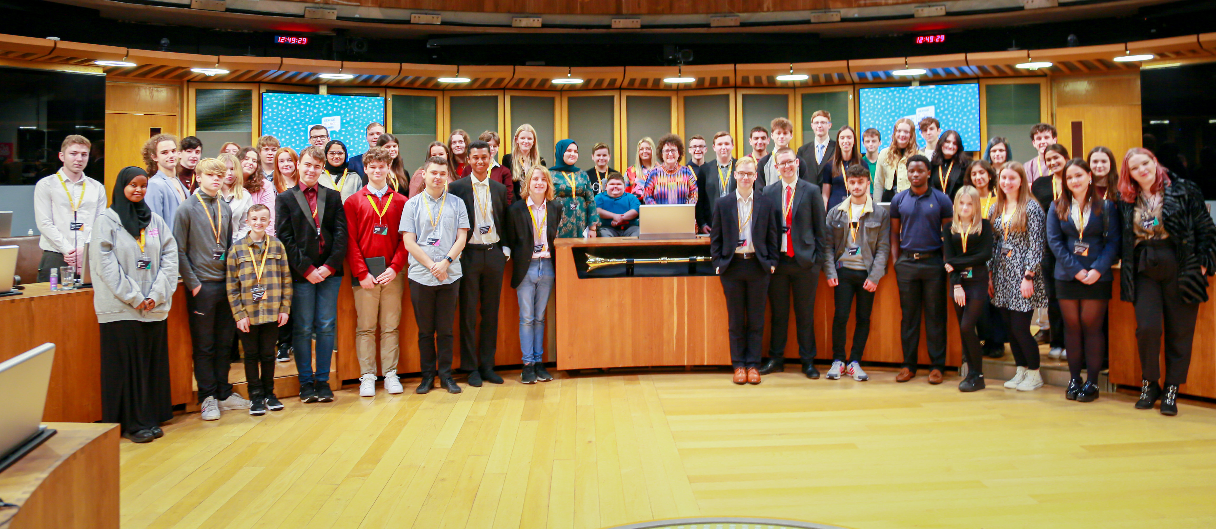
Senedd Ieuenctid Cymru
Notes:
Crewyd Senedd Ieuenctid Cymru yn 2018 o ganlyniad uniongyrchol i alwadau Cenhedlaoedd Unedig i rhoi platfform i bobl ifanc gael eu lleisiau wedi eu clywed. Mae 60 o bobl ifanc sydd yn dal y Llywdoraeth i gyfrif ar rhan pobl ifanc Cymru.

Slide 6


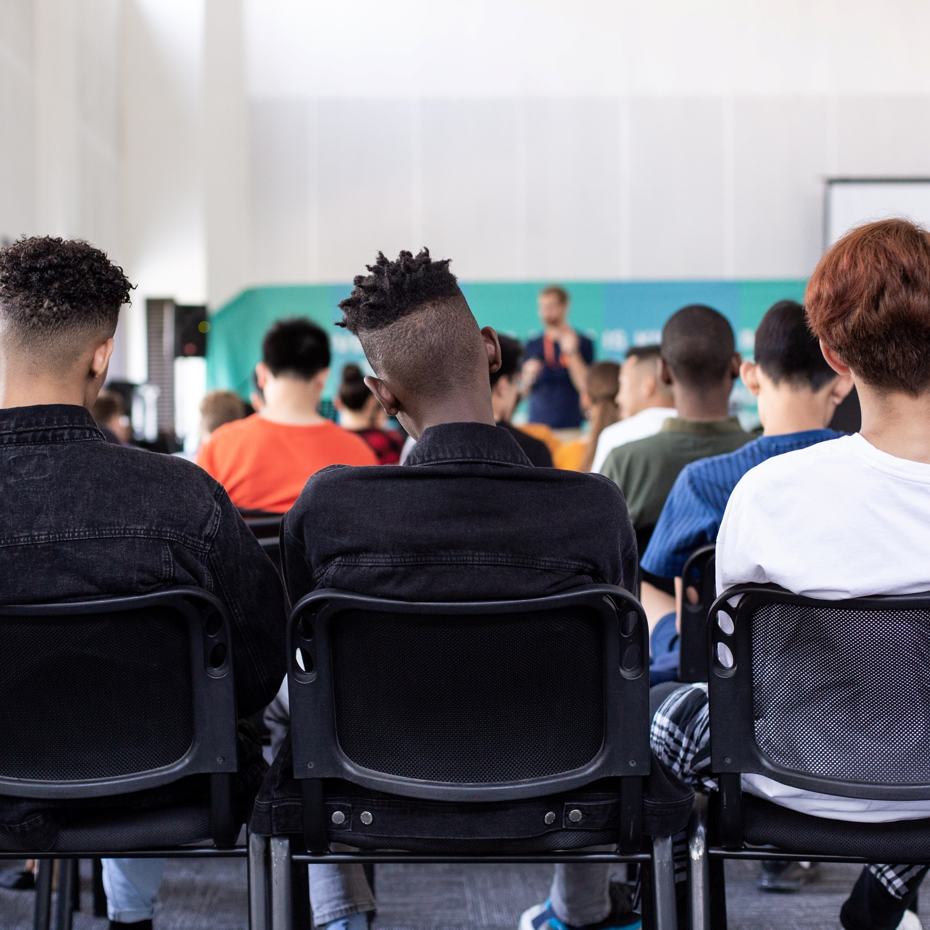
Materion y tymor
Ein hiechyd meddwl a llesiant
Yr hinsawdd a’r amgylchedd
Addysg a’r Cwricwlwm Newydd

Slide 7
Eich tasg - Beth yw eich blaenoriaethau fel cyngor ysgol?
Dyma dasg y mae’r Senedd Ieuenctid yn gwneud yn gynnar yn eu gwaith i benderfynu ar eu camau nesaf:
Rhaid dewis
- ysgrifenydd
- cadeirydd ym mhob grŵp
Cwblhewch y daflen i drafod eich blaenoriaethau fel cyngor ysgol.
Wedi i chi gwblhau hyn, ysgrifenwch un cam hoffech chi weld y cyngor ysgol yn gymryd yn y mis neu ddau nesaf.
Notes:
Gyda’r dasg hyn hefyd yn werth pwysleisio fod sgôp gyda chyngorau ysgol – cyn etholadiau i greu maniffesto a pharatoi siarad gydag argyhoeddiad ac ysgrifennu pherswadiol ayyb. Mae tasgau tebyg yn gymorth I fodelu y cysyniad o gyngor ysgol ar fodel a fyuddai efallai yn ddefnyddiol: mae’r senedd ieuenctid yn cael eu hethol, maent wedyn yn dewis eu pynciau o bwys, trwy bleidlais ac yna yn creu Pwyllgorau – yn debyg I Bwyllgorau’r Senedd ei hun. Mae tasgau tebyg yn helpu cydlynnu gweledigaeth grwpiau neu bwyllgorau llai a ffocysu’r meddwl pebaech am ddewis pwnc perthnasol I’r grwp ei hun neu ei ddod a fewn I’w gaith nhw eu hunain.

Slide 8

Ysbrydoliaeth pellach
Gwyliwch glip o’r Senedd Ieuenctid yn siarad am y pwnc o Newid Hinsawdd am ysbrydoliaeth: https://www.youtube.com/watch?v=hErnvysztLI
Notes:
https://www.youtube.com/watch?v=-0ROaNTJBik – gwyliwch y clip am ysbrydoliaeth – ffordd da o ddangos disgyblion fod pobl ifanc eraill yn gwneud pethau tebyg I waith y cyngor ysgol ayyb.

Slide 9
Mae’n ddadleuol
“Dylid rhoi cyfle i bob disgybl 11-18 oed fynychu cwrs preswyl awyr agored am ddim yng Nghymru .” Cytuno/ Anghytuno

Slide 10

Pynciau wedi eu datganoli
Bwyd
Henebion
Twristiaeth
Addysg
Amaeth
Gwasanaethau Tân ac Achub
Chwaraeon a Hamdden
Yr Iaith Gymraeg
Yr Amgylchedd
Tai
Gwasanaethau Iechyd Meddwl
Gofal Iechyd
Dŵr
Cydraddoldeb

Slide 11



Sut gallwch chi gael eich llais yn y Senedd, y gymuned ac ysgol?
Cyngor ysgol
Is-gynghorau
Ymgyrch/ etholiad
Cofiwch erthygl 12 o’r UNCRC (Hawliau’r plentyn/ person Ifanc):
“ Mae gan blant a phobl Ifanc yr hawl i gael eu barn wedi ‘u clywed”
Deisebu
Ebostio eich Aelodau o’r Senedd
Senedd Ieuenctid Cymru
Ymweld â’r Senedd
Pleidleisio

Slide 12
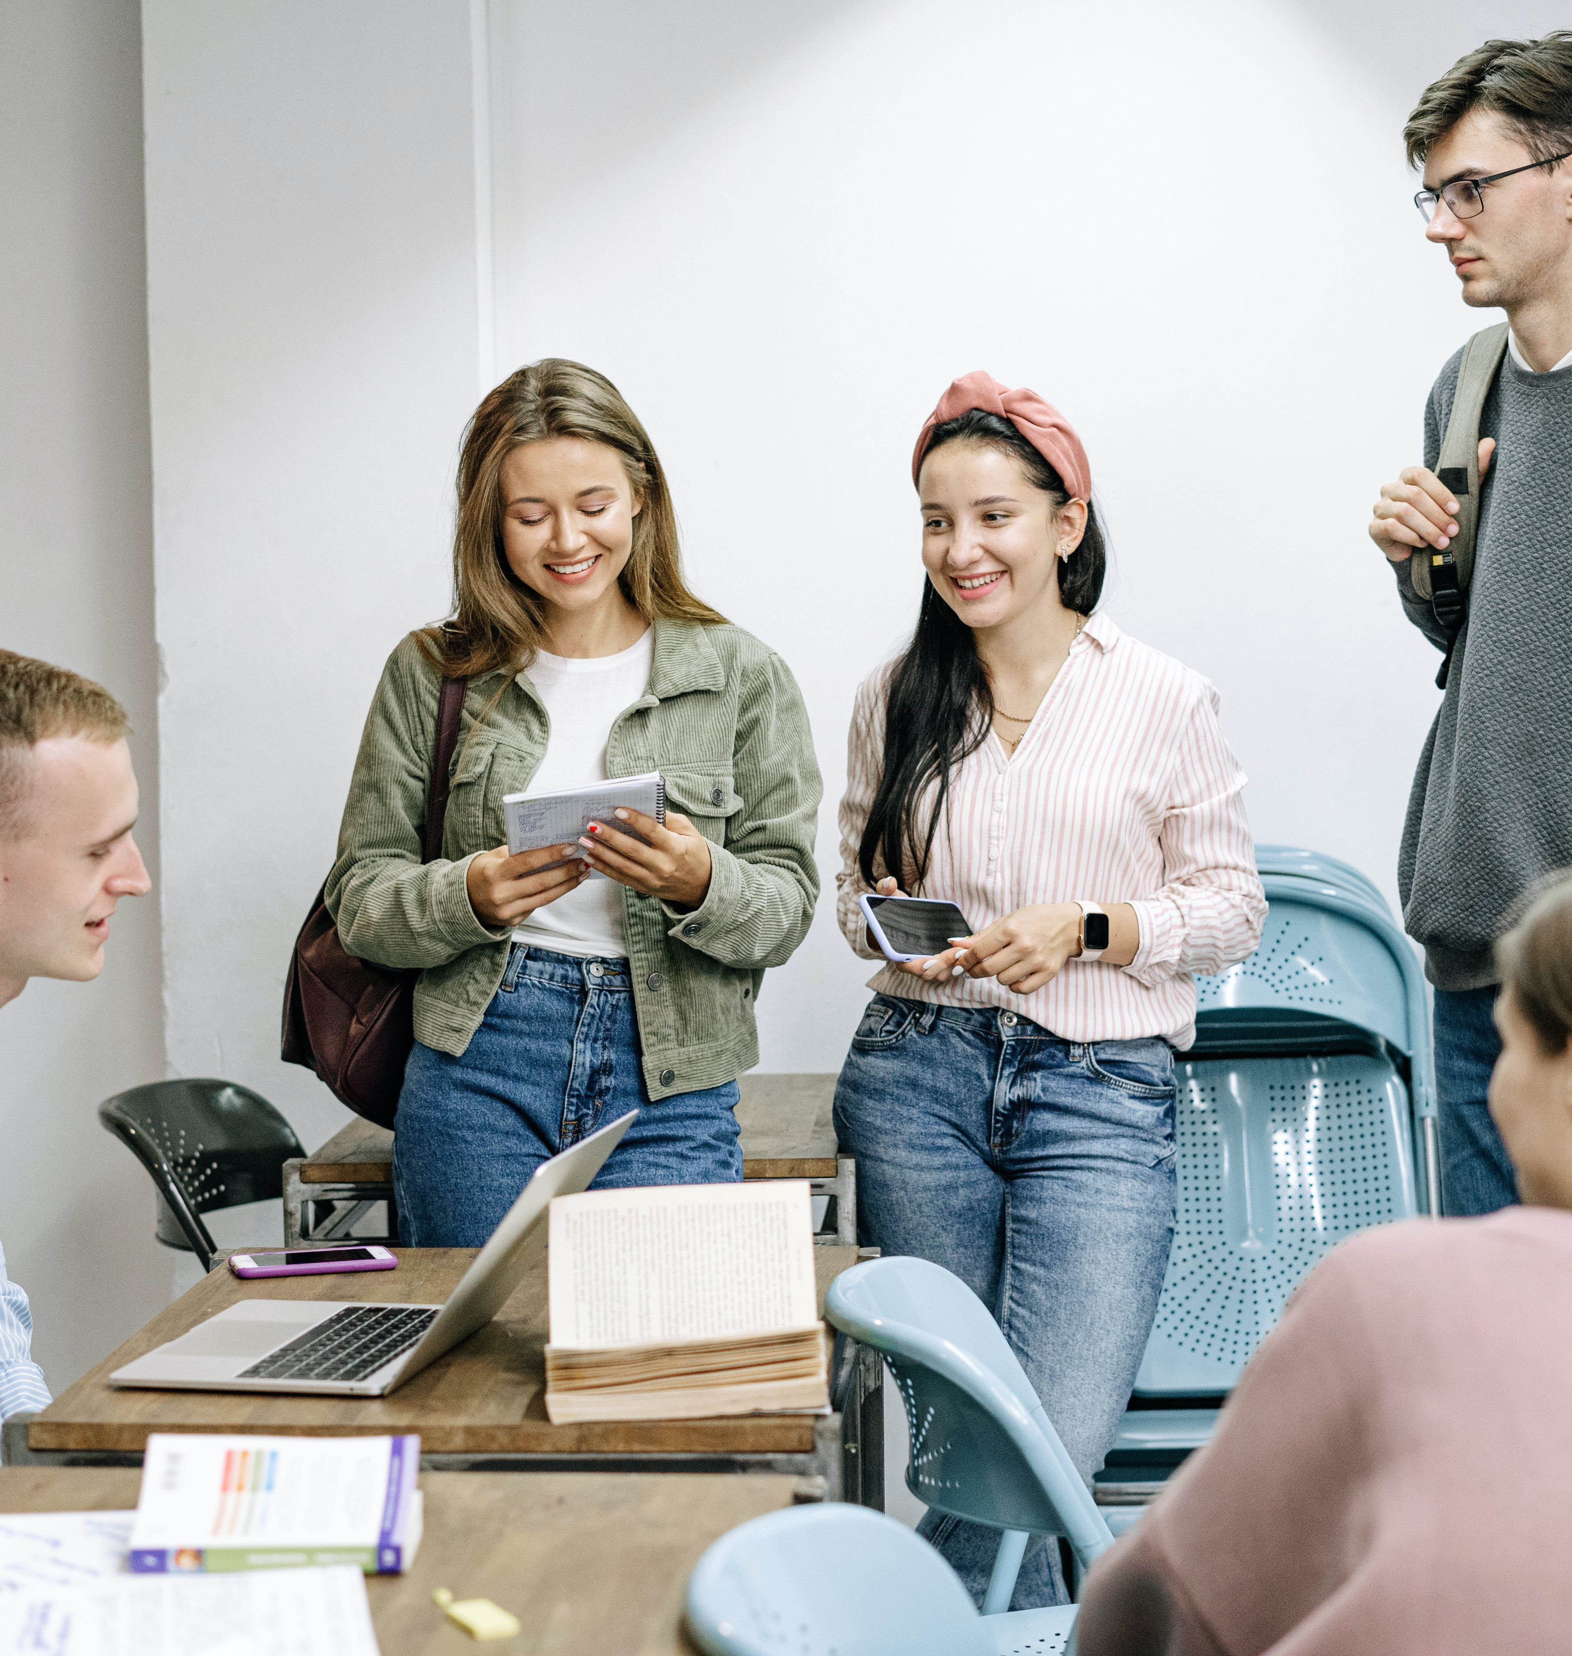
Trafodaeth
Cadeirydd i arwain crynhoad o’r sesiwn a rhoi cyfle i bawb grybwyll unrhyw fater arall.

